Slide 1
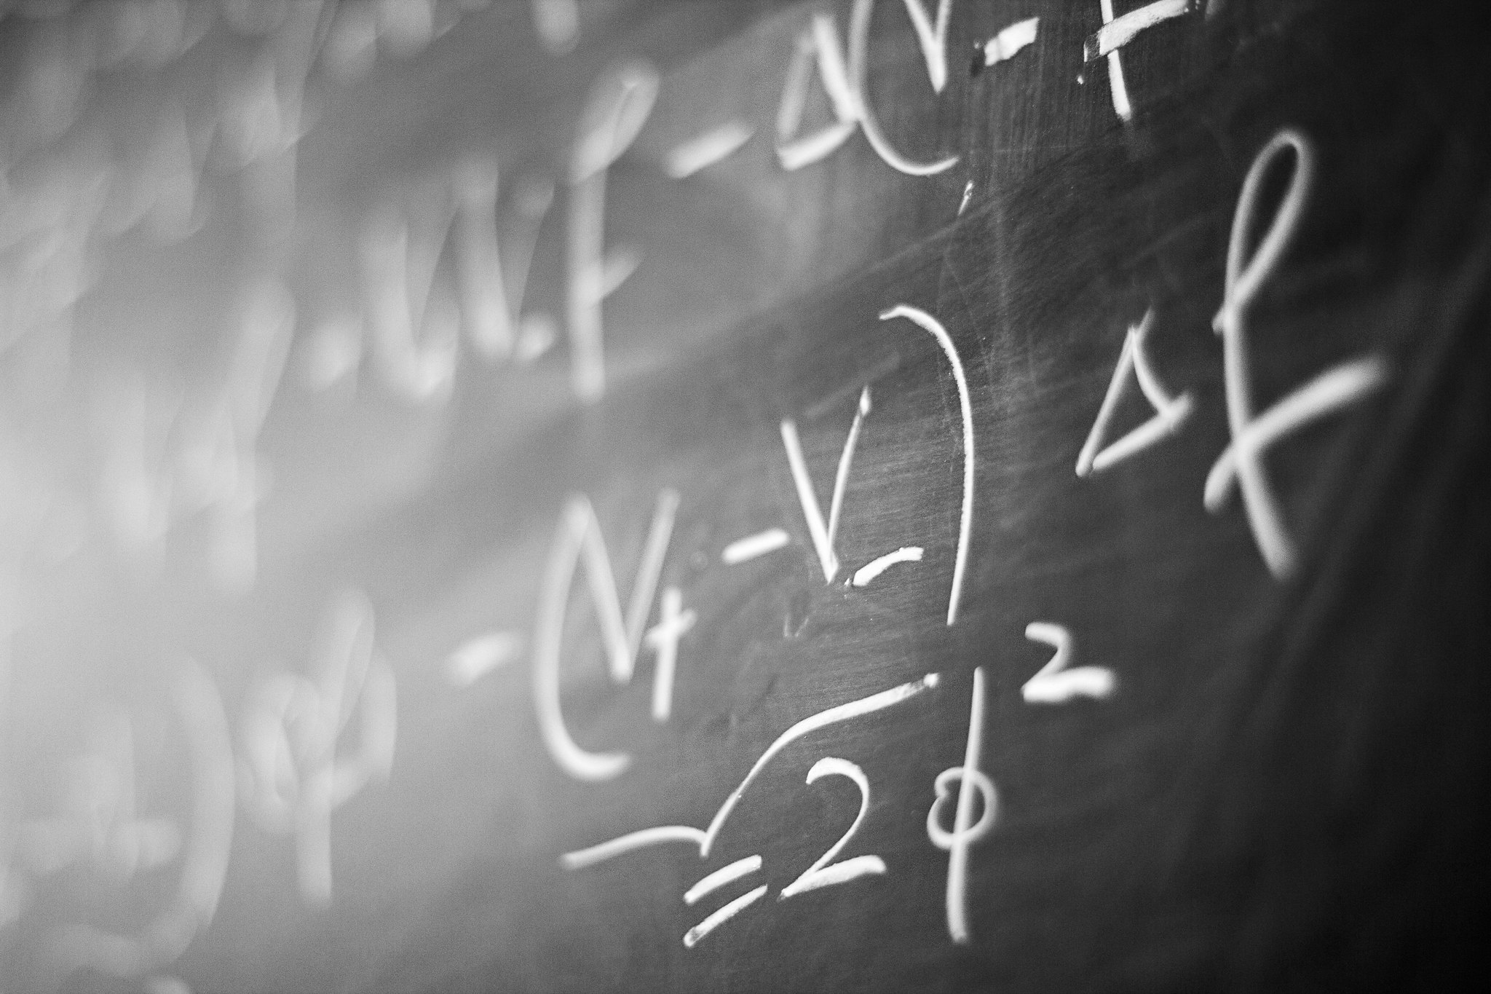
LES CHAUSSURES
M. Durand a 125 euros en poche. Il entre dans un magasin et s'achète une paire de chaussures à 87 euros.
Avec combien d'argent ressort-il du magasin ?

Slide 2
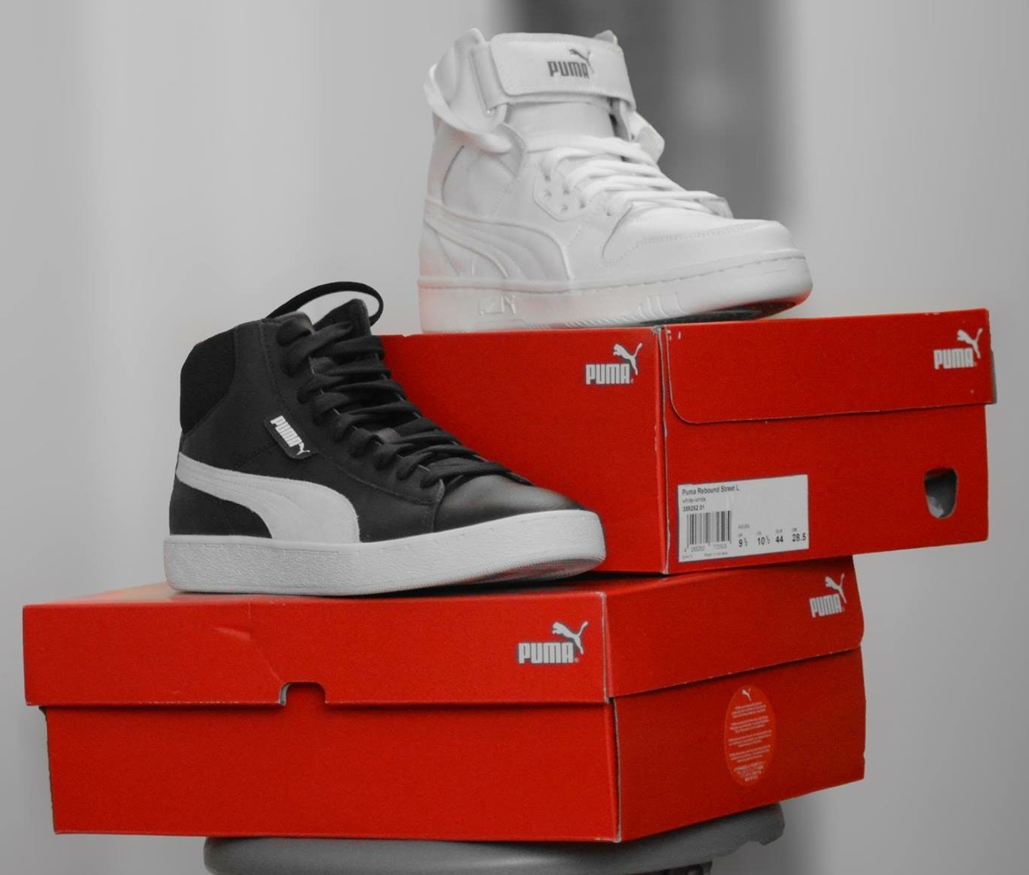
LES CHAUSSURES
M. Durand a 125 euros en poche. Il entre dans un magasin et s'achète une paire de chaussures à 87 euros.
Avec combien d'argent ressort-il du magasin ?
125 €
87 €

Slide 3
LES CHAUSSURES
M. Durand a 125 euros en poche. Il entre dans un magasin et s'achète une paire de chaussures à 87 euros.
Avec combien d'argent ressort-il du magasin ?
AVANT
125 €
PENDANT
87 €
APRÈS
?

Slide 4
LES CHAUSSURES
M. Durand a 125 euros en poche. Il entre dans un magasin et s'achète une paire de chaussures à 87 euros.
Avec combien d'argent ressort-il du magasin ?
PROBLÈME AVANT/APRÈS
ou transformation
AVANT
125 €
PENDANT
ou
87 €
APRÈS
?

Slide 5
LES CHAUSSURES
M. Durand a 125 euros en poche. Il entre dans un magasin et s'achète une paire de chaussures à 87 euros.
Avec combien d'argent ressort-il du magasin ?
PROBLÈME AVANT/APRÈS
ou transformation
ÉTAT INITIAL
125 €
TRANSFORMATION
ou
87 €
ÉTAT FINAL
?

Slide 6
LES CHAUSSURES
M. Durand a 125 euros en poche. Il entre dans un magasin et s'achète une paire de chaussures à 87 euros.
Avec combien d'argent ressort-il du magasin ?
PROBLÈME AVANT/APRÈS
ou transformation
ÉTAT INITIAL
125 €
TRANSFORMATION
ÉTAT FINAL
?
125
87
?

Slide 7
LES CHAUSSURES
M. Durand a 125 euros en poche. Il entre dans un magasin et s'achète une paire de chaussures à 87 euros.
Avec combien d'argent ressort-il du magasin ?
ÉTAT INITIAL
125 €
TRANSFORMATION
ÉTAT FINAL
?
125
87
?
PROBLÈME AVANT/APRÈS
recherche de l’état final
- =
125
87
38
?

Slide 8
LES CHAUSSURES
M. Durand a 125 euros en poche. Il entre dans un magasin et s'achète une paire de chaussures à 87 euros.
Avec combien d'argent ressort-il du magasin ?
Phrase réponse :
M. Durand ressort avec 38€ du magasin.

Slide 9
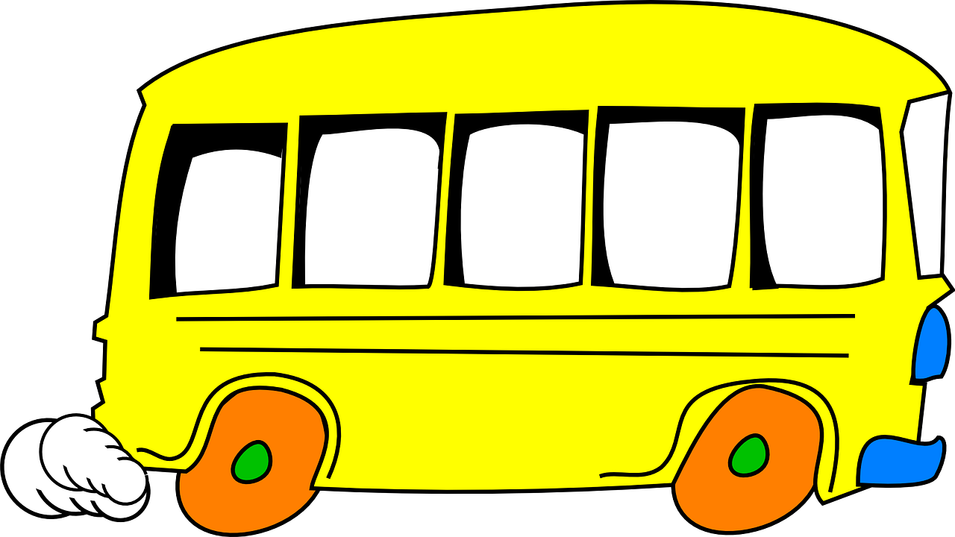
L’AUTOBUS
Un autobus part de Paron à destination de Pont-sur-Yonne.
Il fait un arrêt à Saint-Denis-les-Sens.
30 passagers montent dans le bus au départ de Paron.
A Saint-Denis-les-Sens, 12 passagers descendent.
Combien de passagers arrivent à Pont-sur-Yonne ?

Slide 10
L’AUTOBUS
Un autobus part de Paron à destination de Pont-sur-Yonne.
Il fait un arrêt à Saint-Denis-les-Sens.
30 passagers montent dans le bus au départ de Paron.
A Saint-Denis-les-Sens, 12 passagers descendent.
Combien de passagers arrivent à Pont-sur-Yonne ?
PROBLÈME AVANT/APRÈS
ÉTAT INITIAL
TRANSFORMATION
ou
ÉTAT FINAL

Slide 11
L’AUTOBUS
Un autobus part de Paron à destination de Pont-sur-Yonne.
Il fait un arrêt à Saint-Denis-les-Sens.
30 passagers montent dans le bus au départ de Paron.
A Saint-Denis-les-Sens, 12 passagers descendent.
Combien de passagers arrivent à Pont-sur-Yonne ?
PROBLÈME AVANT/APRÈS
recherche de l’état final
ÉTAT INITIAL
30
TRANSFORMATION
ou
12
ÉTAT FINAL
?

Slide 12
L’AUTOBUS
Un autobus part de Paron à destination de Pont-sur-Yonne.
Il fait un arrêt à Saint-Denis-les-Sens.
30 passagers montent dans le bus au départ de Paron.
A Saint-Denis-les-Sens, 12 passagers descendent.
Combien de passagers arrivent à Pont-sur-Yonne ?
ÉTAT INITIAL
125 €
TRANSFORMATION
ÉTAT FINAL
?
30
12
?
PROBLÈME AVANT/APRÈS
recherche de l’état final
- =
30
12
18
?

Slide 13
L’AUTOBUS
Un autobus part de Paron à destination de Pont-sur-Yonne.
Il fait un arrêt à Saint-Denis-les-Sens.
30 passagers montent dans le bus au départ de Paron.
A Saint-Denis-les-Sens, 12 passagers descendent.
Combien de passagers arrivent à Pont-sur-Yonne ?
Phrase réponse :
18 passagers arrivent à Pont-sur-Yonne.

Slide 14
PROBLÈME AVANT/APRÈS
TRANSFORMATION
BILAN
ÉTAT INITIAL
TRANSFORMATION
ou
ÉTAT FINAL
QUESTIONS A SE POSER?
Y a-t-il une transformation ? Y a-t-il un état final ou initial ?
Y a-t-il une diminution/augmentation? Qu’est-ce que je cherche ?

Slide 15
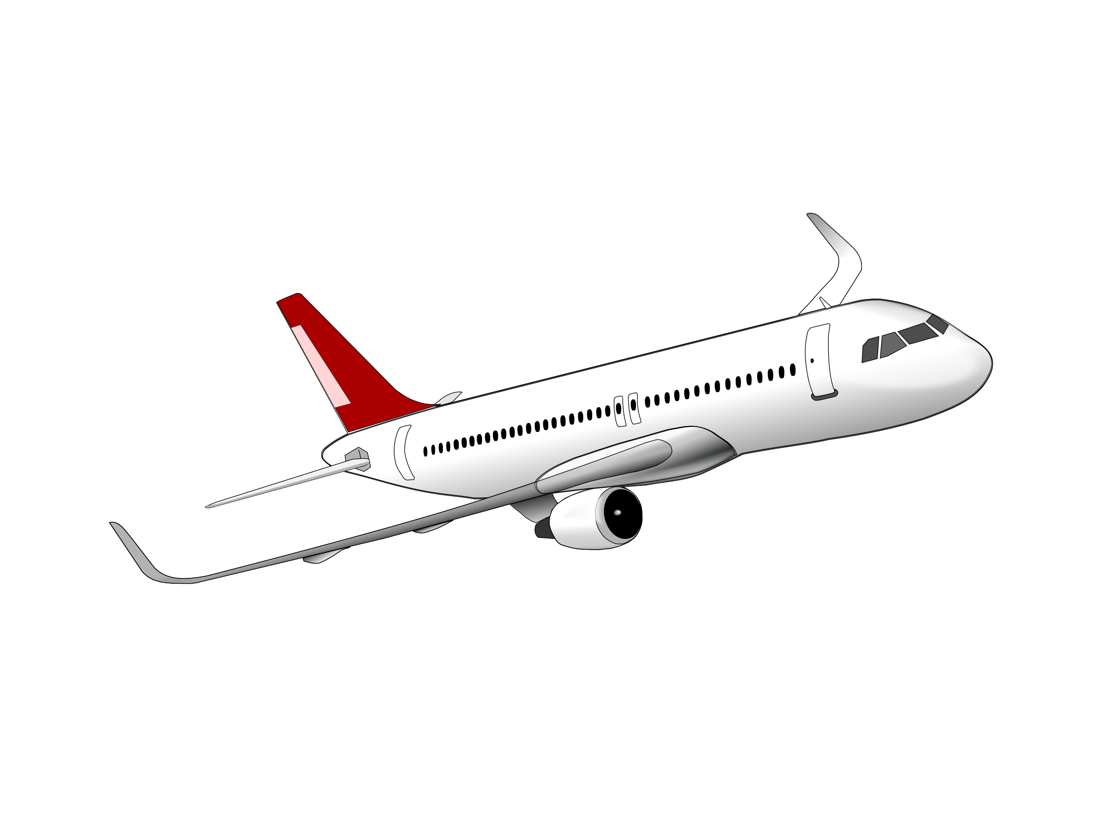
L’AVION
Un avion décolle de l’aéroport de Paris Orly avec 225 passagers à destination de l’île Maurice. Il fait une escale à Djibouti pour débarquer des passagers.
Arrivés à l’île Maurice, 169 passagers descendent de l’appareil.
Combien de passagers sont descendus à Djibouti?

Slide 16
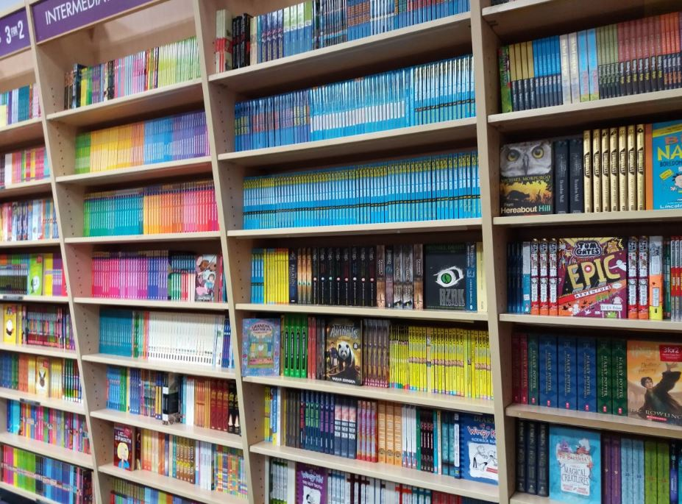
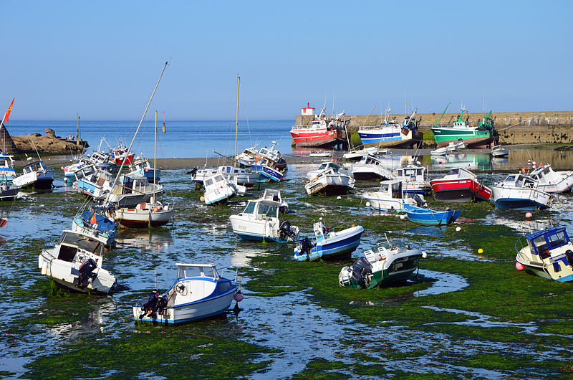
La bibliothèque
La bibliothèque municipale a
investi dans de nouveaux livres.
150 ouvrages ont été achetés.
Les visiteurs peuvent désormais
emprunter parmi une collection de 1 100 exemplaires.
Combien y avait-il de livres avant cet achat ?
Variations
1. Je lis les 3 énoncés ci-dessous.
2. Je choisis un des 3 problèmes et je le résous.
3. Je résous les 2 autres.
La marée :
Une navigatrice a consulté
les hauteurs d’eau dans
un port de Bretagne.
L’eau est montée de 150 cm entre 8h et 14h.
A 14h, la hauteur de l’eau atteint 1 100 cm.
Quelle était la hauteur de l’eau à 8h ?
Jeux Vidéos
A la fin de la semaine, Issa a atteint 1 100 points. Au cours de ses différentes parties, il a accumulé 150 points.
Combien de points avait-il au début de la semaine?

Slide 17
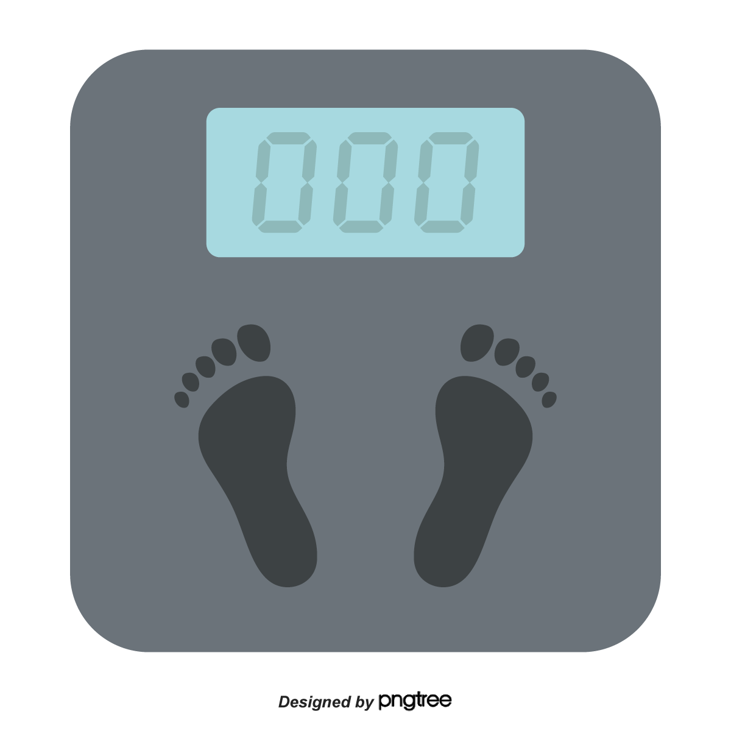
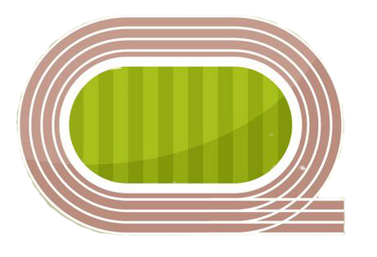
Variations 2
SPORT : Léo a fait une séance de sport. Il s’est pesé avant et après sa séance.
AVANT APRÈS
Combien de poids Léo a-t-il perdu pendant sa séance de sport ?
52.00
50.75
1. Je lis les 3 énoncés ci-dessous.
2. Je choisis un des 3 problèmes et je le résous.
3. Je résous les 2 autres.
La poche trouée :
Noâm se rend au magasin pour faire des courses. En arrivant sur place, il s’aperçoit que sa poche est trouée et qu’il ne lui reste plus que 50€ et 75 centimes.
En partant de chez lui, sa mère lui avait donné 52€.
Quelle somme a-t-il perdu sur le chemin?
Athlétisme
Hier soir, Théo a réalisé une séance d’entraînement sur la piste du stade.
Il a réalisé 2 tours. Voici les temps indiqués par son chronomètre.
1er tour 2ème tour
De combien de seconde s’est-il amélioré?
52.00
50.75

Slide 18
L’AUTOBUS
Un autobus part de Sens à destination d’Auxerre.
Il fait un arrêt à Joigny et un arrêt à Migennes.
52 passagers montent dans le bus à Sens.
A Joigny, 16 passagers descendent et 8 passagers montent.
A Migennes, 3 passagers descendent et 8 passagers montent.
Combien de passagers arrivent à Auxerre ?

Slide 19
L’AUTOBUS
Un autobus part de Sens à destination d’Auxerre.
Il fait un arrêt à Joigny et un arrêt à Migennes.
52 passagers montent dans le bus à Sens.
A Joigny, 16 passagers descendent et 8 passagers montent.
A Migennes, 3 passagers descendent et 8 passagers montent.
Combien de passagers arrivent à Auxerre ?
ÉTAT INITIAL
TRANSFORMATION 1
ÉTAT INTERMÉDIAIRE
TRANSFORMATION 2
ÉTAT FINAL
JOIGNY
MIGENNES
SENS
AUXERRE
PROBLÈME AVANT/APRÈS
TRANSFORMATION

Slide 20
L’AUTOBUS
Un autobus part de Sens à destination d’Auxerre.
Il fait un arrêt à Joigny et un arrêt à Migennes.
52 passagers montent dans le bus à Sens.
A Joigny, 16 passagers descendent et 8 passagers montent.
A Migennes, 3 passagers descendent et 5 passagers montent.
Combien de passagers arrivent à Auxerre ?
PROBLÈME AVANT/APRÈS
TRANSFORMATION
ÉTAT INITIAL
TRANSFORMATION 1
ÉTAT INTERMÉDIAIRE
TRANSFORMATION 2
ÉTAT FINAL
52
JOIGNY
?
MIGENNES
?
SENS
8
16
5
3
AUXERRE

Slide 21
L’AUTOBUS
Un autobus part de Sens à destination d’Auxerre.
Il fait un arrêt à Joigny et un arrêt à Migennes.
52 passagers montent dans le bus à Sens.
A Joigny, 16 passagers descendent et 8 passagers montent.
A Migennes, 3 passagers descendent et 5 passagers montent.
Combien de passagers arrivent à Auxerre ?
PROBLÈME AVANT/APRÈS
TRANSFORMATION
ÉTAT INITIAL
TRANSFORMATION 1
ÉTAT INTERMÉDIAIRE
TRANSFORMATION 2
ÉTAT FINAL
52
JOIGNY
?
MIGENNES
?
SENS
8
16
5
3
AUXERRE
+ - =
52
8
16
44
?

Slide 22
L’AUTOBUS
Un autobus part de Sens à destination d’Auxerre.
Il fait un arrêt à Joigny et un arrêt à Migennes.
52 passagers montent dans le bus à Sens.
A Joigny, 16 passagers descendent et 8 passagers montent.
A Migennes, 3 passagers descendent et 5 passagers montent.
Combien de passagers arrivent à Auxerre ?
PROBLÈME AVANT/APRÈS
TRANSFORMATION
ÉTAT INITIAL
TRANSFORMATION 1
ÉTAT INTERMÉDIAIRE
TRANSFORMATION 2
ÉTAT FINAL
52
JOIGNY
?
MIGENNES
?
SENS
8
16
5
3
AUXERRE
+ - =
44
5
3
46
?

Slide 23
L’AUTOBUS
Un autobus part de Sens à destination d’Auxerre.
Il fait un arrêt à Joigny et un arrêt à Migennes.
52 passagers montent dans le bus à Sens.
A Joigny, 16 passagers descendent et 8 passagers montent.
A Migennes, 3 passagers descendent et 8 passagers montent.
Combien de passagers arrivent à Auxerre ?
Phrase réponse :
46 passagers arrivent à Auxerre.

